Slide 1
Научно-технический проект на тему: Разработка нейронной сети для повышения читабельности декомпилированного кода на языке Си
Проектная
деятельность
СНО НИЯУ МИФИ

Slide 2
Команда и роли
Кислов Константин Александрович, С23-712
Лялин Максим Андреевич, Б22-554
Божко Артем Александрович, С23-712
Ременяко Владислав Денисович, С23-712
Организация, презентация
Создание и обучение модели
< Бехтин Артем Владимирович, Б22-515 >
Научный руководитель
Декомпиляция
Тестирование

Slide 3
Актуальность
Проблема восстановления исходного кода из машинного возникает сравнительно часто: анализ кода, близкого к исходному, позволяет понять, как работает программа, какие данные использует, куда и что отправляет, а также какие в ней есть слабые места и как она реагирует на аварийные ситуации. Для выполнения данной задачи используются программы-декомпиляторы. Однако они генерируют трудночитаемый код, что затрудняет процесс его анализа. В связи с этим возникла идея использовать для решения данной проблемы бурно развивающиеся в настоящее время технологии ИИ, а именно – модели-трансформеры.

Slide 4
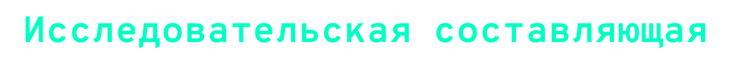
Гипотеза: на основе современных технологий ИИ возможно создать и обучить нейронную сеть, способную облегчить процесс анализа преобразованного из машинного на язык Си программного кода
Объект исследования - декомпиляция программного кода
Предмет исследования – применение языковых моделей для анализа программного кода
Методы исследования: поисковый, анализ, сравнение, измерение, тестирование, моделирование, программирование

Slide 5
Цель и задачи
1.Поиск
2.Тестирование
3.Создание
4.Разработка
5.Тестирование
6.Модернизация
Цель проекта: разработка и обучение нейронной сети-трансформера для преобразования декомпилированного кода на языке Си в более читабельный
Задачи:
< и анализ информации по данной теме >
< декомпиляторов и анализ их работоспособности >
< выборки для обучения модели >
< модели нейросети-трансформера и ее обучение >
< «чернового» варианта модели и анализ результатов ее работы >
< нейронной сети и ее дальнейшее обучение >
7.Подведение итогов и определение перспектив проекта

Slide 6
Промежуточные результаты
(1) Найдены существующие эффективные декомпиляторы (RetDec, Ghidra, IDA);
(2) В качестве примера для обучения, анализа работы и модернизации архитектуры был найден исходный код модели трансформера, способного переводить текст с немецкого на английский;
(3) Собран структурированный датесет для тестирования декомпиляторов и анализа их работы (все тестовые данные сгруппированы: C-файл + exe-файл);
(4) Найден объемный датасет для обучения модели, состоящий из исходного кода около 106 тысяч программ;
(5) Проведены первичные тесты выбранных декомпиляторов, для генерации декомпилированного кода с целью обучения нашей модели был выбран RetDec;
(6) В качестве основы для модели нейронной сети было решено рассматривать открытый исходный код OpenAIGPT для модернизации и обучения;
(7) Настроена и автоматизирована работа RetDec с целью формирования части датасета, состоящей из декомпилированного кода, для обучения нейросети;
(8) Выборка из исходного кода программ была скомпилирована, далее декомпилирована при помощи настроенного RetDec;
(9) Были проведены первые этапы обучения нейросети, проанализированы первичные результаты ее работы, определены перспективы дальнейшего развития

Slide 7
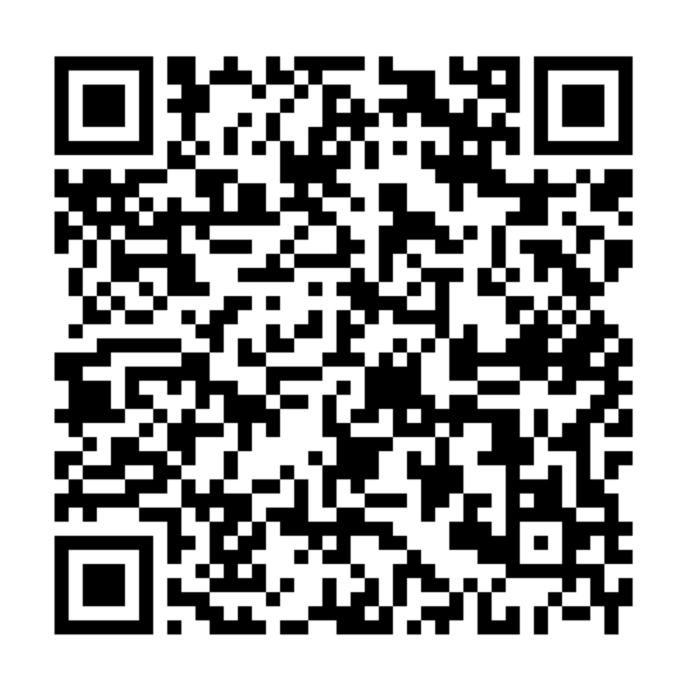
GitHub:

Slide 8
Спасибо за внимание!

